Slide 1
CLASSIFICAÇÃO DE IMAGEM
Leonardo Favero Bocardi RA: 120767

Slide 2
Tópicos
Introdução
Apresentação dos dados
Pré-processamento dos dados
Arquitetura do modelo
Análise de resultados
Conclusão
Estudo de caso

Slide 3

Introdução
Redes Neurais
Detecção de imagens
Classificação de imagens

Slide 4
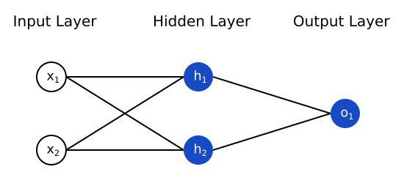
Redes Neurais
Redes Neurais são basicamente "neurons" conectados em conjunto.
Um Neuron recebe um input e processa uma saída.
Funções matemáticas são utilizadas durante o processamento.

Slide 5
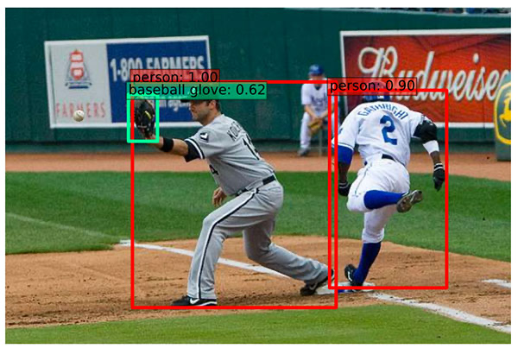
Detecção de imagens
Localiza e classifica objetos.
Desenha na imagem uma bounding box por objeto localizado.
Score da classificação e o rótulo também podem ser exibidos.

Slide 6
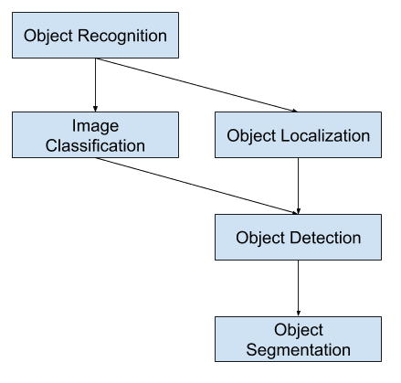
Classificação de imagens
Predição do tipo ou classe do objeto.
Imagem com um único objeto.
Binária ou Multi-classes.

Slide 7
Estudo de caso
Conversão de detecção de objetos para classificação de imagem.
Mantendo os dados originais.
Definindo nova estrutura de entradas para novo modelo.

Slide 8
Estudo de caso
Reduzir o tempo de processamento.
Reduzir o espaço de armazenamento dos arquivos e imagens.
Treinar um modelo em menos tempo.

Slide 9
Apresentação dos dados
Apresentação do dataset.
Arquivo de anotações das imagens.

Slide 10
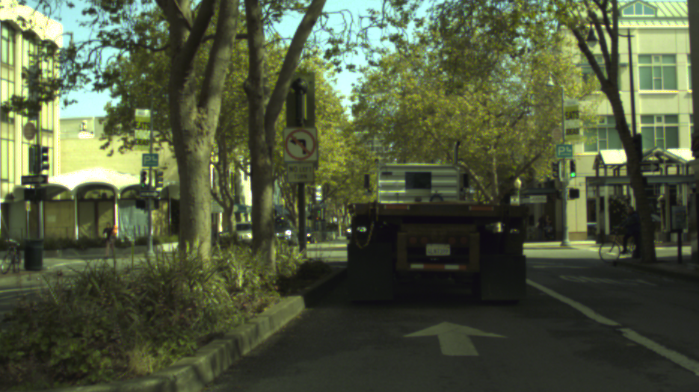
Apresentação do dataset
13.427 imagens divididas em:
8.334 para teste (12,18 GB)
5.093 para treinamento (7,0 GB)
O modelo será treinado para classificar os semáforos em cada imagem.

Slide 11
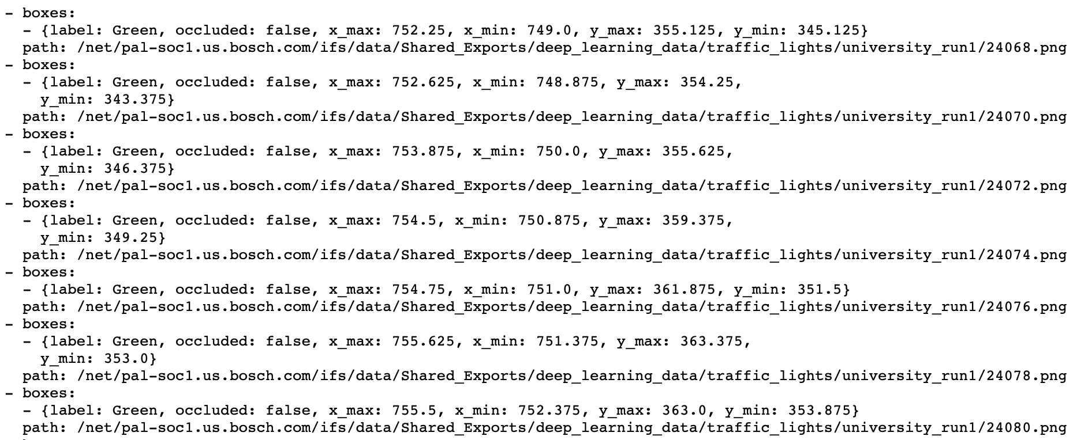
Arquivo de anotações das imagens
dimensões da bounding box
(x_min, y_min)
visibilidade do objeto
rótulo do objeto
(x_max, y_max)
caminho do arquivo

Slide 12
Pré-processamento dos dados
Pré-processamento dos dados de anotações.
Visualização do balanceamento das classes.
Tratamento das imagens.
Criação dos arquivos .tfrecords.

Slide 13
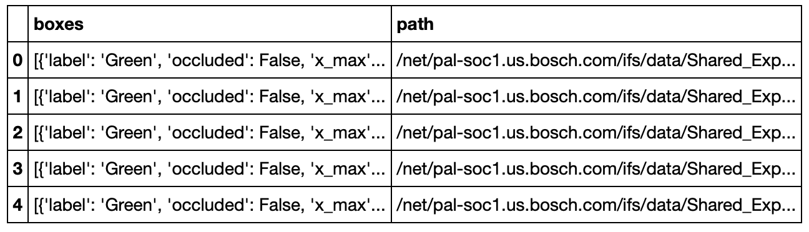
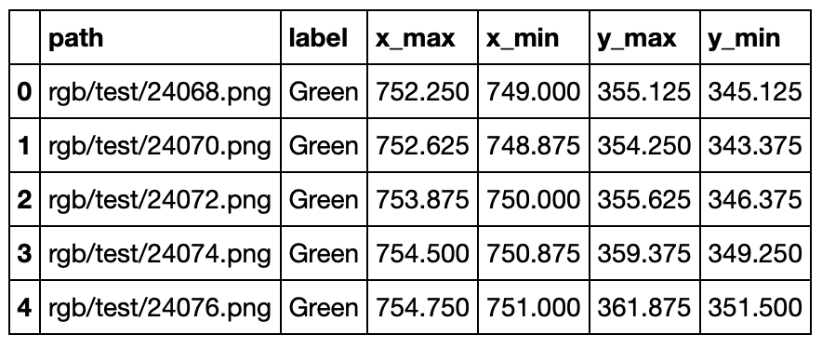
Pré-processamento dos dados de anotações

Slide 14
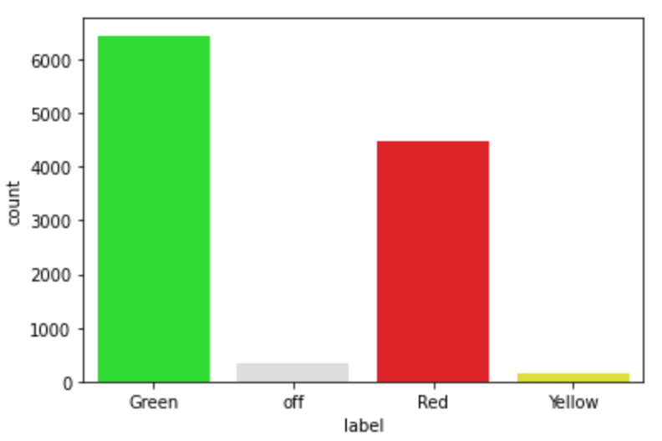
Visualização do balanceamento das classes
Classes desbalanceadas.
Espera-se uma disparidade entre acurácia e precisão.
Classes menos populadas irão apresentar alto índice de falsos positivos.

Slide 15
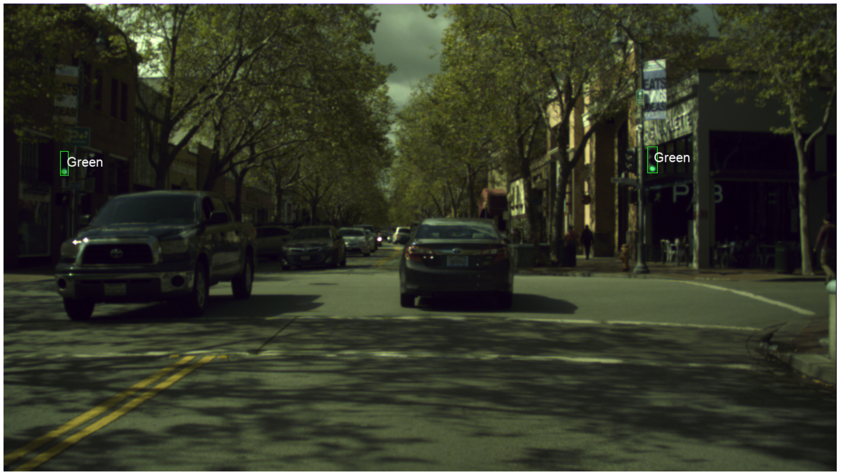


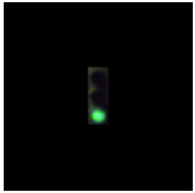
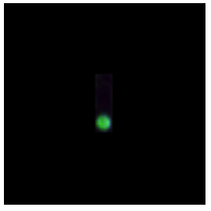
Tratamento das imagens
crop_box
make_square

Slide 16
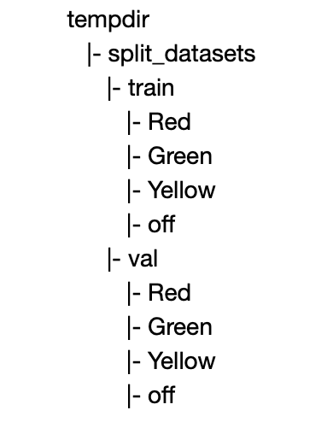
Tratamento das imagens
Todo o dataframe é percorrido.
As imagens passam pelas funções de processamento.
Os objetos são salvos como imagens em um diretório temporário.

Slide 17
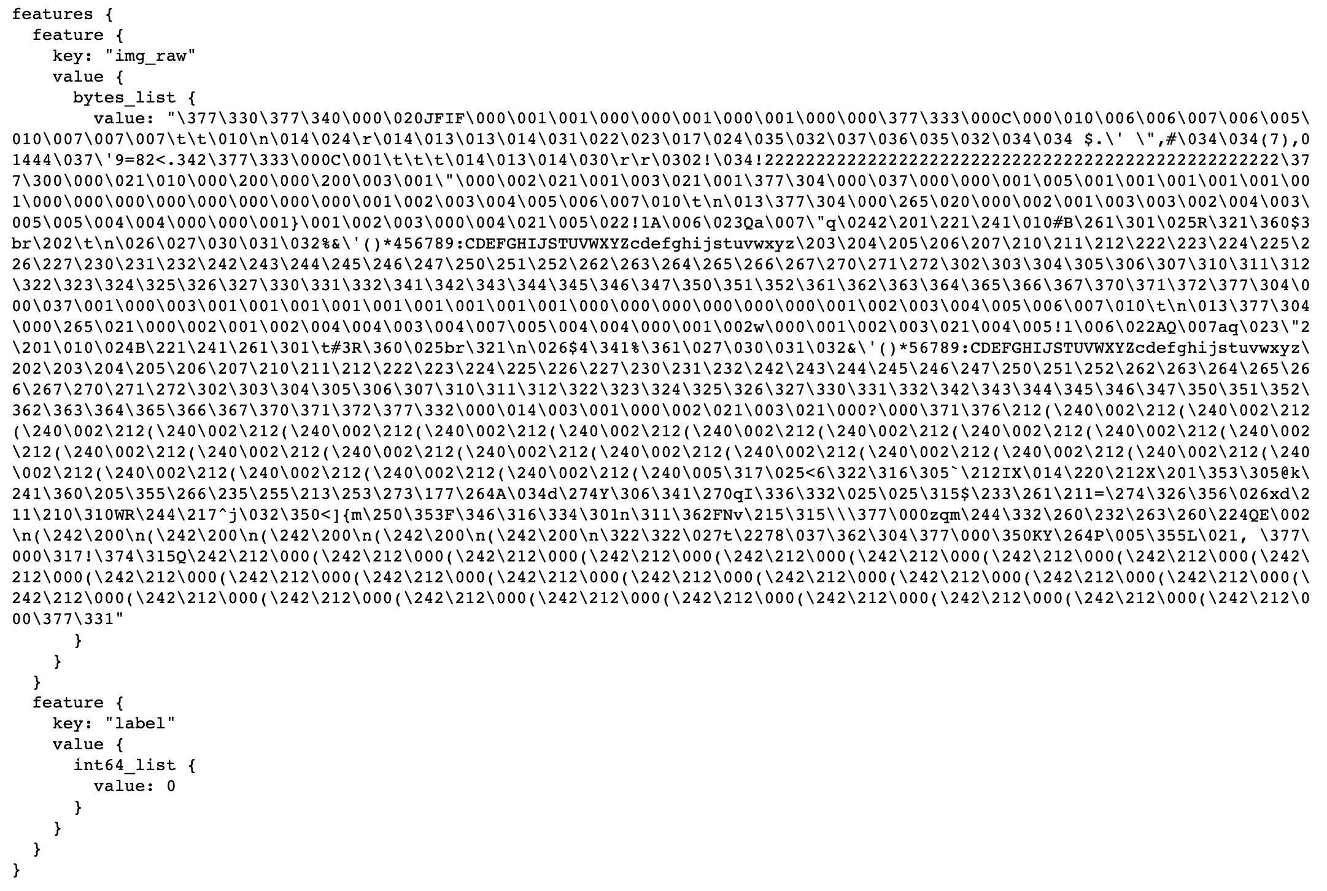
Criação dos arquivos .tfrecords
imagem convertida em bytes
0: [0, 0, 0, 0]
1: [1, 0, 0, 0]
2: [0, 1, 0, 0]
3: [0, 0, 1, 0]
rótulo do objeto
one-hot encoding

Slide 18
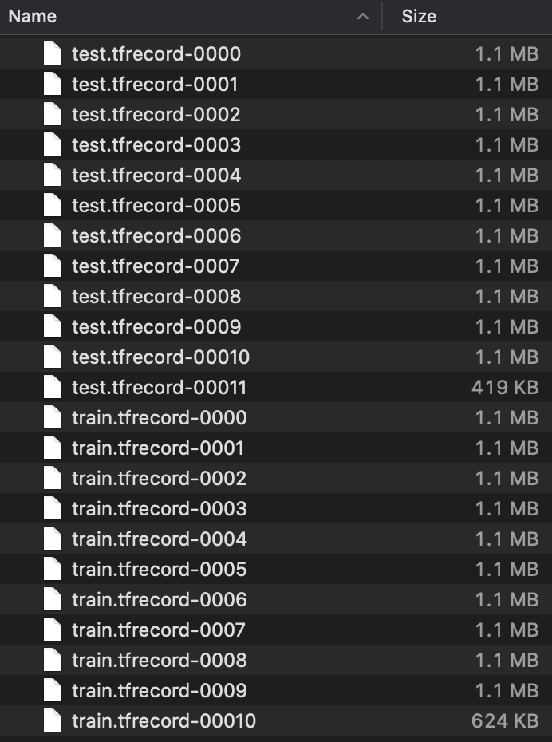
Criação dos arquivos .tfrecords
Dataset de teste (12,6 MB)
Dataset de treinamento (11,6 MB)

Slide 19
Arquitetura do modelo
Definição de Transfer Learning.
Criação do modelo e camadas adicionais.
Callback: Early Stopping.
Estrutura do treinamento.

Slide 20


Definição de Transfer Learning
Rede neural convulacional específica para visão computacional.
Possui pesos pré-treinados da database ImageNet.
1000 classes diferentes.

Slide 21
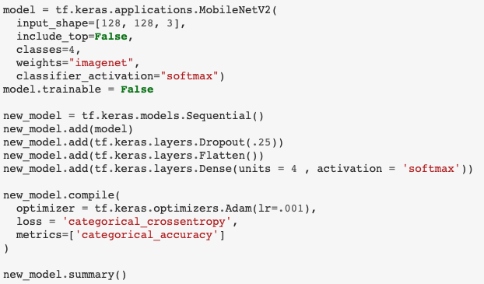
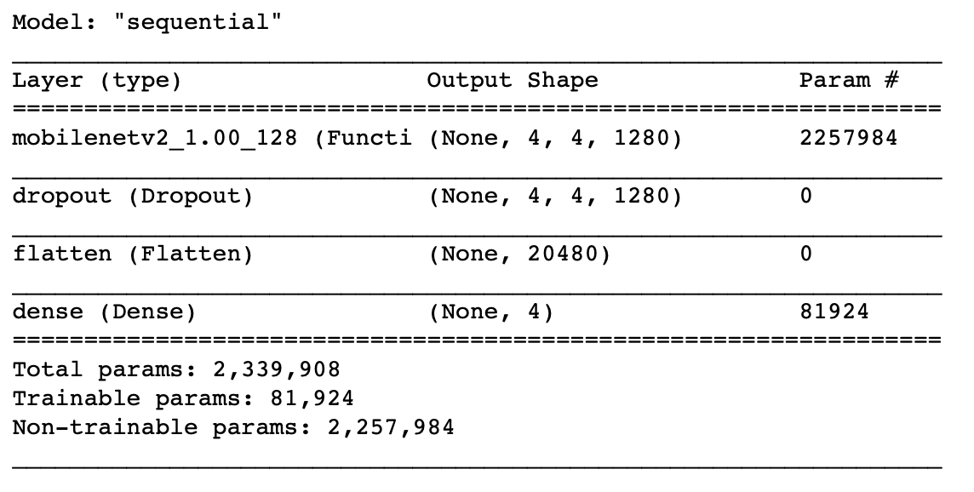
Criação do modelo e camadas adicionais
Camada sequencial.
Camada Dropout.
Camada Flatten.
Camada Dense (4 unidades, ativação tipo softmax).

Slide 22
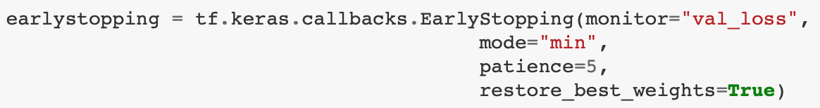
Callback: Early Stopping
Monitoramento de variável durante o treinamento.
Taxa de tolerância.
Interrompe o treinamento.

Slide 23
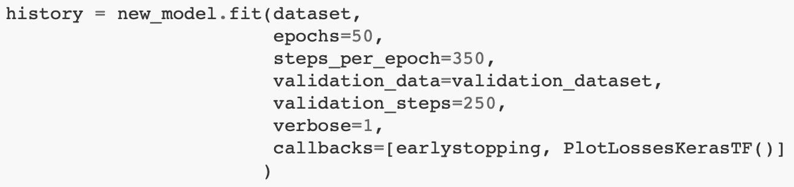
Estrutura do treinamento
Datasets de treinamento e validação.
Quantidade de épocas de treinamento.
Steps por época.
Callbacks previamente definidos.

Slide 24
Análise de resultados
Variáveis do treinamento.
Matriz de confusão.
Resultados da previsão.

Slide 25
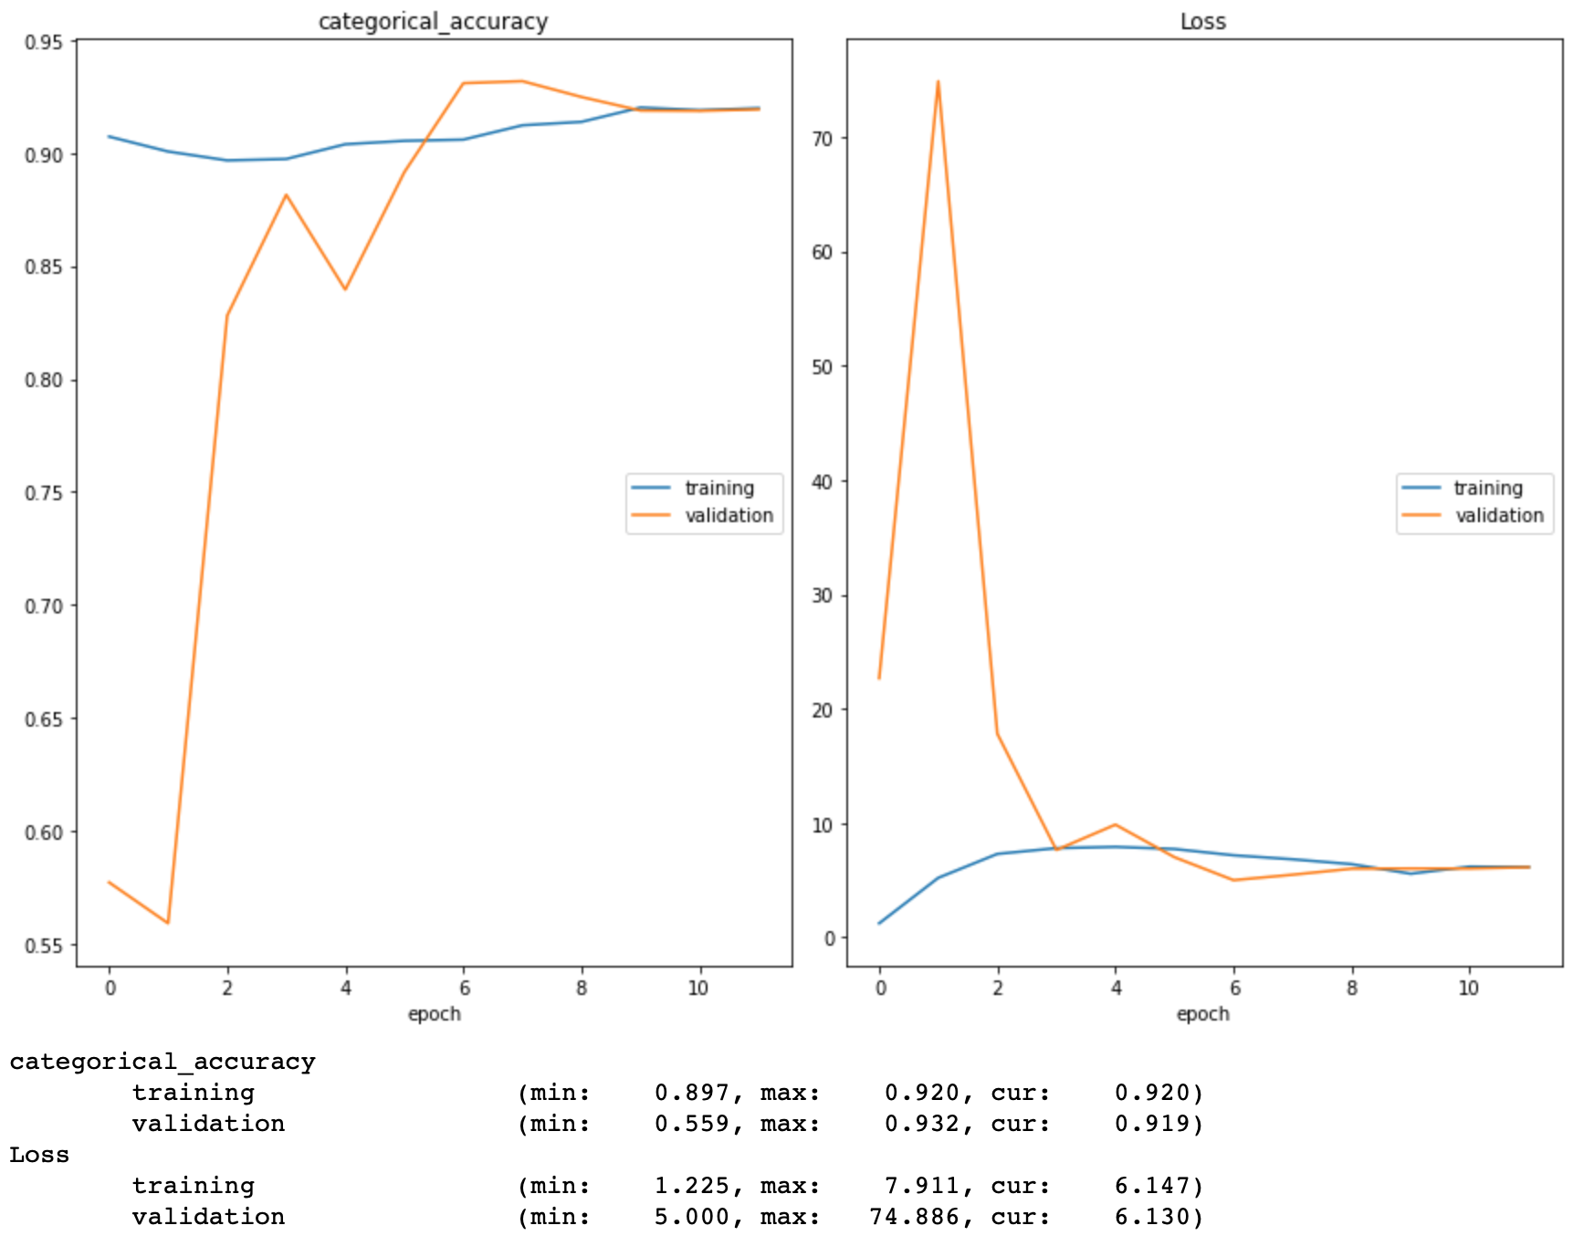
Variáveis de treinamento

Slide 26
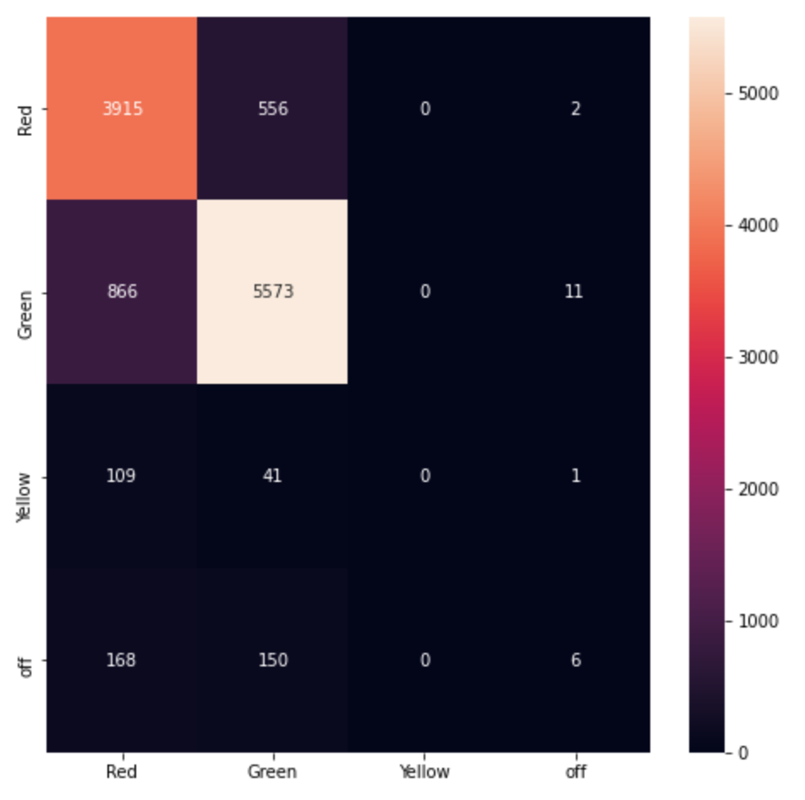
Matriz de confusão
Real
Previsto

Slide 27
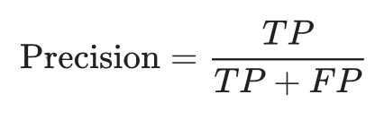
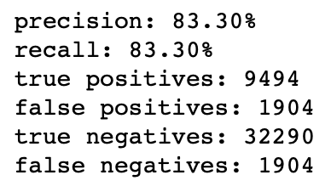
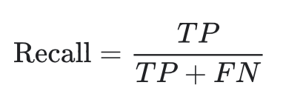
Resultados da previsão
Fatores a serem considerados:
Desbalanceamento das classes.
Problema não-binário.

Slide 28
Conclusão
Processamento das entradas.
Escolha do modelo.
Resultados.

Slide 29
Conclusão
É possível fazer a adaptação de um problema de detecção de imagens para classificação de imagens.
Com o método de armazenamento de variáveis apresentado, o espaço ocupado em disco é reduzido drasticamente.
Uma rede neural convulacional pode ser modelada de forma a atender as especificações do projeto.
Os resultados foram conforme era esperado, considerando o desbalanceamento de classes.

Slide 30
Obrigado!
https://github.com/LeoFavero/TCC_IA

